Slide 1

<h1>
WEB_ 스터디
D.com
#front-end편
</h1>
3강.CSS Flex 특강
2019-06 Ver.

Slide 2
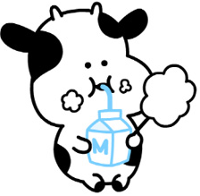
강의 자료 개요
별표 친 페이지는 반드시 읽어주세요!
이론
이론 내용 입니다. 가벼운 마음으로 읽어주세요!
실습
百聞이 不如一打!
직접 따라해보세요!
읽을거리
읽어두면 배운 것을 심층적으로 이해하는데 있어 도움이 되는
내용입니다! 여유가 있으면 읽어주세요!

Slide 3
오늘의 학습 목표!
CSS로 Layout을 다루기 위해
Flex Box를 배워봅시다!
매우 강력한 기능입니다!

Slide 4
읽을 거리
본 강의자료를 제작하는데 참고한
사이트입니다!
https://css-tricks.com/snippets/css/a-guide-to-flexbox/

Slide 5
CSS Layout – FLEX

Slide 6
CSS Flex
기존에 배운 display, position 등으로
원하는 Layout을 구현하는데는 한계가 있습니다!
따라서 Flexbox 기능을 이용합니다.
특히 Element의 사이즈가 불분명하거나 동적으로 변화할 때
Flexbox의 진가가 발휘됩니다!

Slide 7
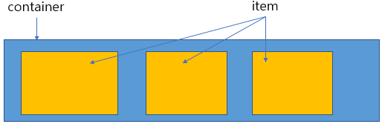
CSS Layout – Flex box
Flexbox는
Container와 Item으로
이루어집니다!
#비유하자면 상자와 물건!

Slide 8
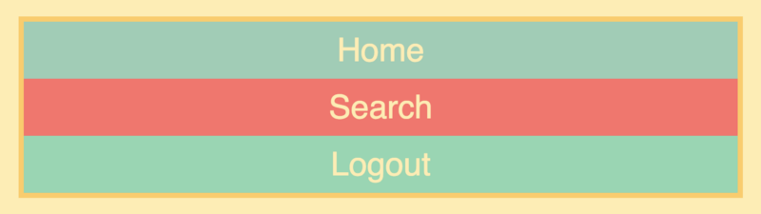
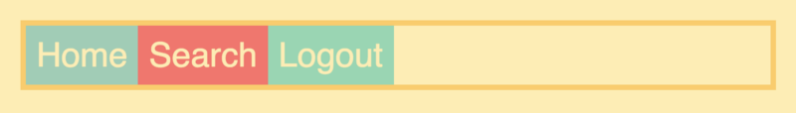
CSS Layout – Flex box
Container에 Flex 속성을 주면 다음과 같이 변화합니다!
Item들이 주축(Main Axis)를 따라서 자동 배치됩니다.
<nav class="container">
<div>Home</div>
<div>Search</div>
<div>Logout</div>
</nav>
.container {
display: flex;
}

Slide 9
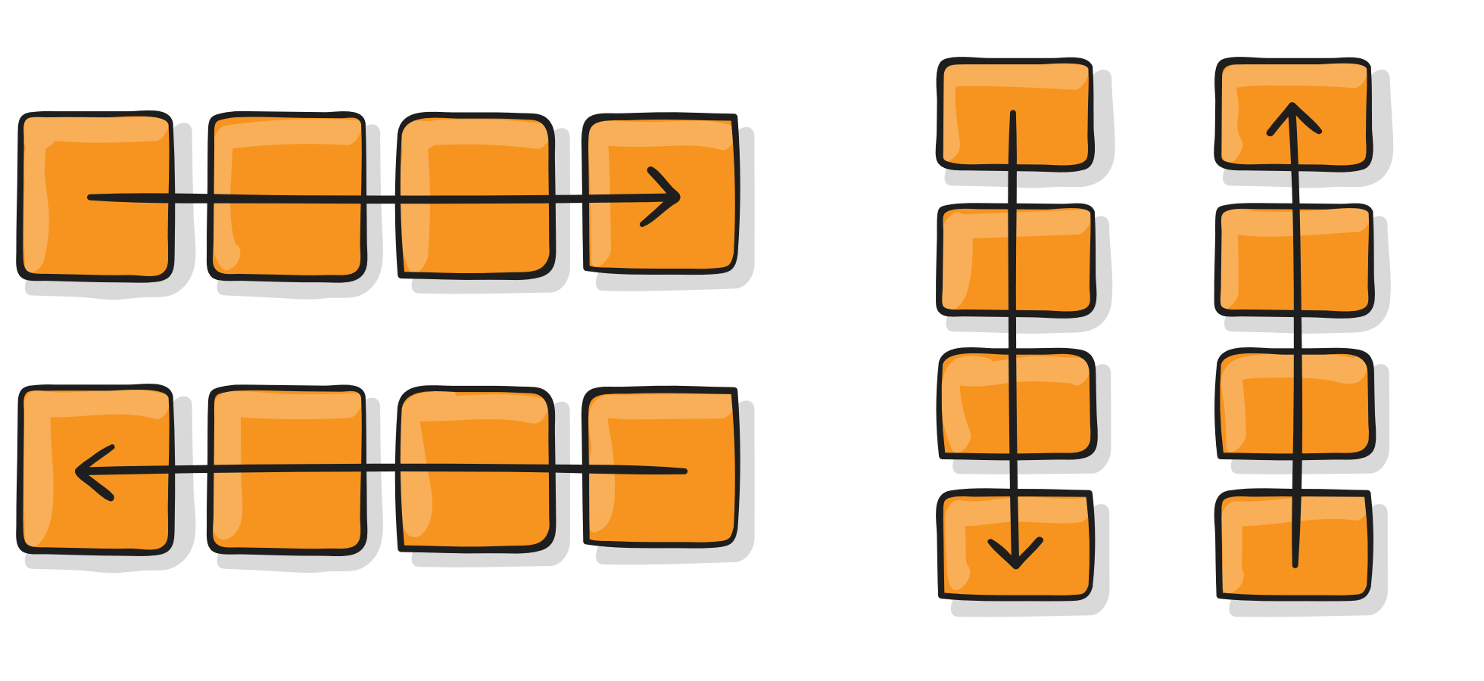
CSS Layout – Flex box
Main Axis의 기본 값은 row입니다.
또한 다음 속성을 통해 Main Axis를 변경시킬 수 있습니다.
flex-direction: row;
Main Axis 종류는 다음과 같습니다.
row | row-reverse | column | column-reverse

Slide 10
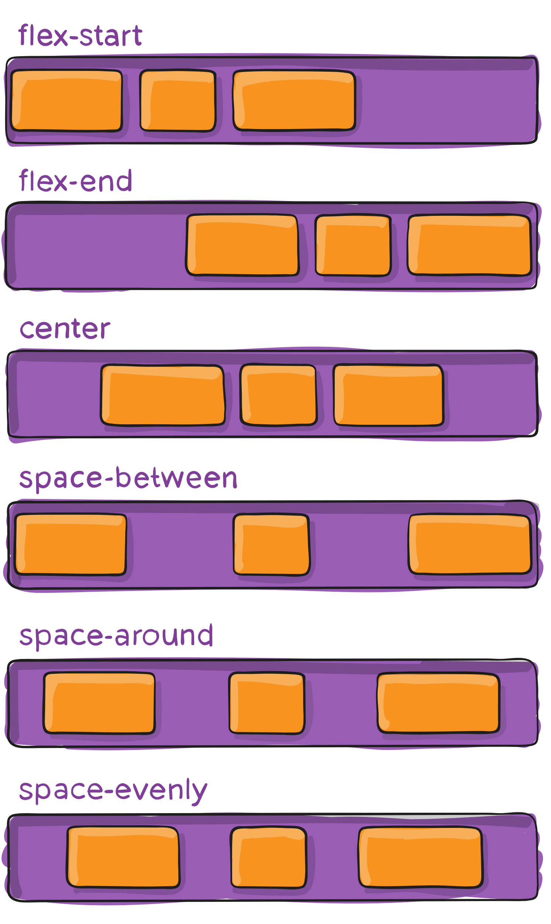
CSS Layout – Flex box
Justify-content를 사용하여 Item의
배치 방법을 정할 수 있습니다.
justify-content: flex-start;

Slide 11
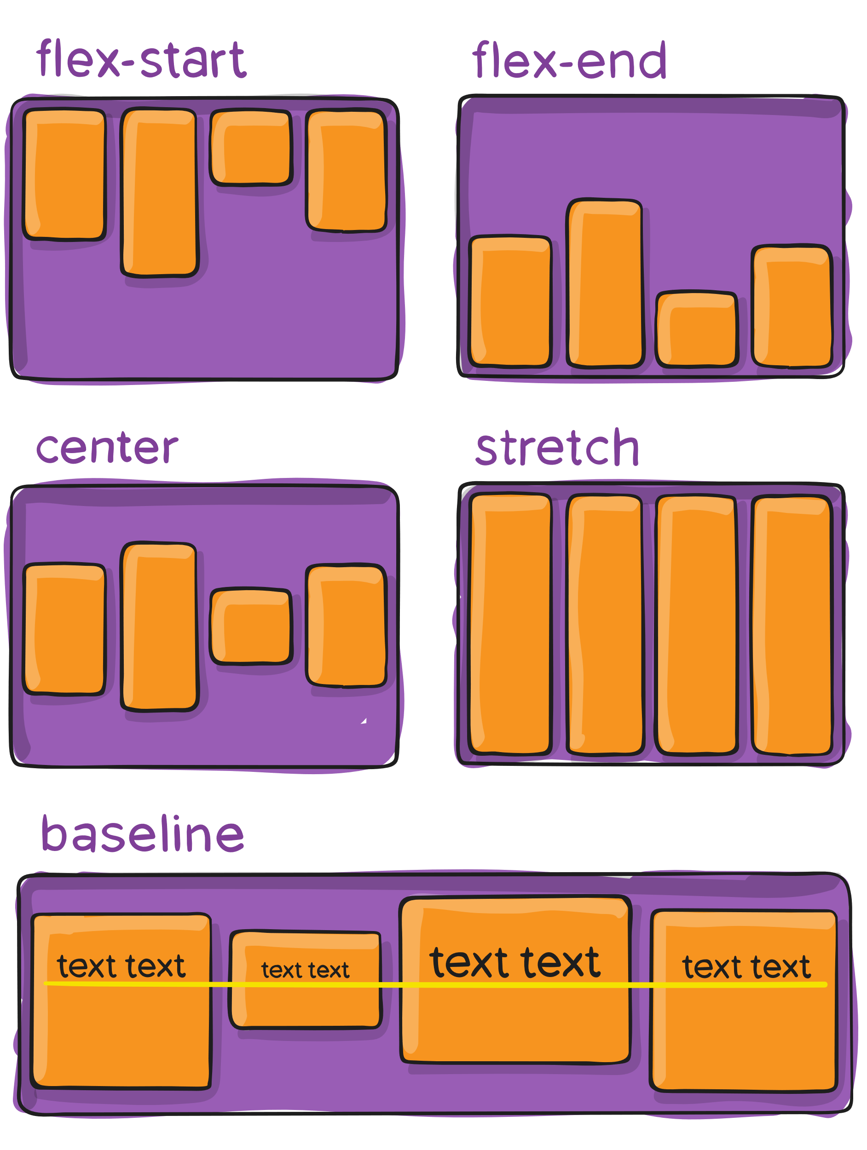
CSS Layout – Flex box
Align-items를 사용하여 Item의
배치 방법을 정할 수 있습니다. (주축의 수직방향)
align-items: flex-start;

Slide 12
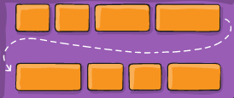
CSS Layout – Flex box
Flex Box는 기본적으로 1개의 행으로 이루어집니다.
하지만 Wrap 속성을 이용하면 Item이 하나의 행에 들어가지 않을 정도로 클 경우 Item을 다음 행에 배치시킵니다.
flex-wrap: wrap;

Slide 13
CSS Layout – Flex box
Flex Box는 기본적으로 1개의 행으로 이루어집니다.
하지만 Wrap 속성을 이용하면 Item이 하나의 행에 들어가지 않을 정도로 클 경우 Item을 다음 행에 배치시킵니다.
flex-wrap: wrap;

Slide 14
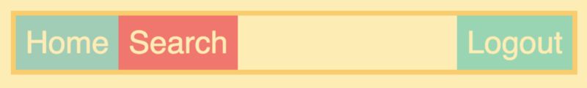
CSS Layout – Flex box
단일 Item의 제어도 가능합니다!
로그아웃 버튼만 오른쪽으로 배치하는 방법 중 하나입니다!
.logout {
margin-left: auto;
}

Slide 15
CSS Layout – Flex box
각 Item의 크기를 반응형(화면의 크기에 맞게 변하는)으로 정할 수도 있습니다!
속성에는 flex-grow, flex-shirnk, flex-basis가 있습니다.

Slide 16
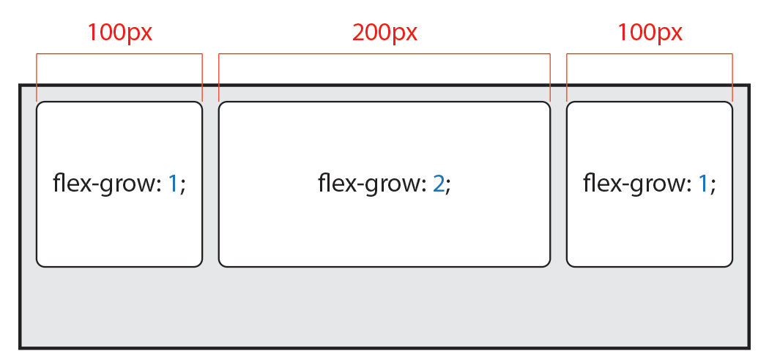
CSS Layout – Flex box
flex-grow
Item의 증가너비 비율을 설정합니다.
아래처럼 각 item에 flex-grow의 정수를 지정하면
정수의 비율만큼 너비를 가지게 됩니다!

Slide 17
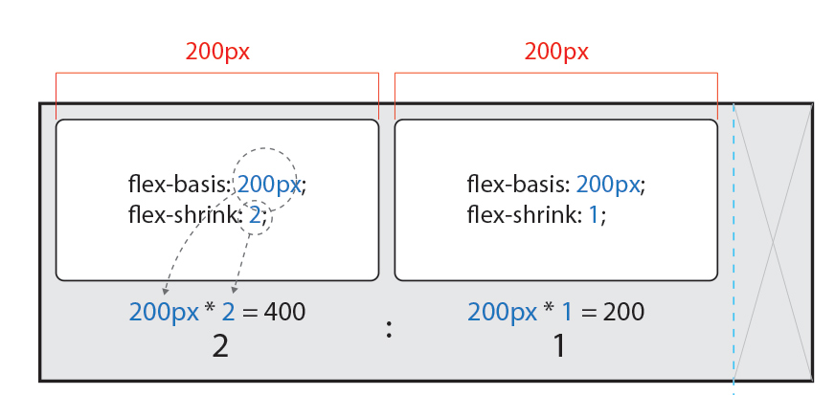
CSS Layout – Flex box
flex-shrink
Item의 감소너비 비율을 설정합니다.
#솔직히 flex-shrink는 잘 이해가 안됩니다. 넘어갑시다.

Slide 18
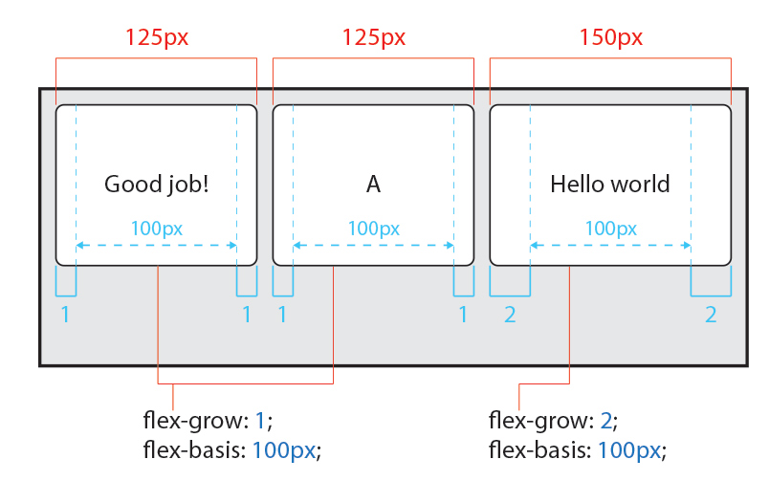
CSS Layout – Flex box
flex-basis
Item의 (공간 배분 전) 기본 너비를 정합니다.

Slide 19
CSS Layout – Flex box
flex
다음과 같이 줄여서 작성할 수 있습니다.
flex-grow: 0;
flex-shrink: 1;
flex-basis: auto;
flex: 0 1 auto;

Slide 20
읽을 거리
“아니 그래서 이걸 어디에 써먹죠?”
Flexbox로 만들 수 있는 10가지 예제
https://wit.nts-corp.com/2018/07/27/5274
#Layout 2,8,9은 3강 과제 예시에서 활용되었습니다!

Slide 21
읽을 거리
“아직 감이 잘 안오는데요?”
다음 링크도 학습해주세요!
https://d2.naver.com/helloworld/8540176#ch7

Slide 22
The end.

